Slide 1
§3 费歇判别法
两个总体的费歇（Fisher）判别法
能使总体单位
尽可能分开的方向
费歇判别的基本思想是投影，将k组p维数据投影到某一个方向，使其投影的组与组之间尽可能地分开。
u
♦
♦
♦
♦
♦
♦
♦
♦
♦
♦
♦
∗
♦
♦
♦
∗
♦
♦
♦
♦
♦
♦
♦
∗
∗
♦
♦
∗
∗
∗
X 不能使总体
尽可能分开的方向
∗
∗
∗
∗
∗
∗
∗
∗
∗
∗
∗
∗
∗
∗
∗
∗
∗
∗

Slide 2
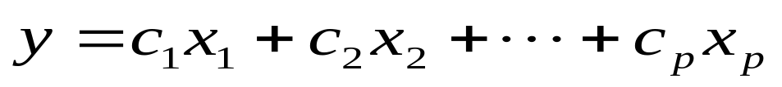
费歇判别的基本思想
Fisher判别法由Fisher在1936年提出
从两个总体中抽取具有p个指标的样品观测数据，借助于方差分析的思想构造一个线性判别函数：

Slide 3



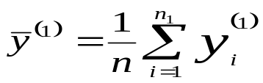
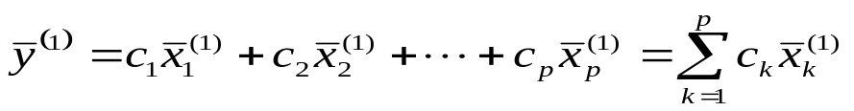
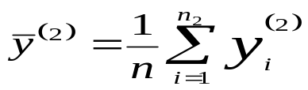
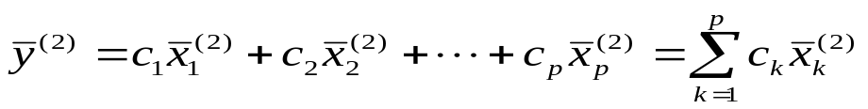
系数 确定的原则
使组间离差平方和最大，而组内离差平方和最小。
假设我们可以得到一个线性判别函数：
我们把两个总体的样品数据代入上面的判别式

Slide 4
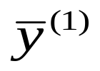
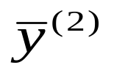
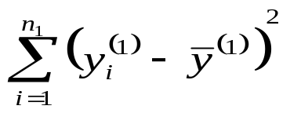

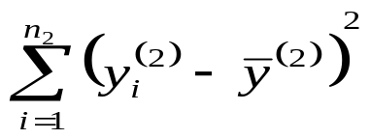



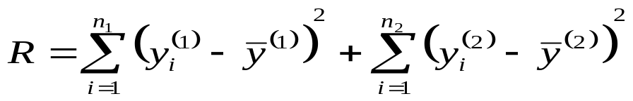

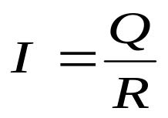

为了使判别函数能够很好地区分来自不同总体G₁和G₂的样品，自然希望：
(1） 和 的差异越大越好
（2）来自同一总体的各个样品之间的差异越小越好。
即 的离差平方和 越小越好
即 的离差平方和 越小越好

Slide 5

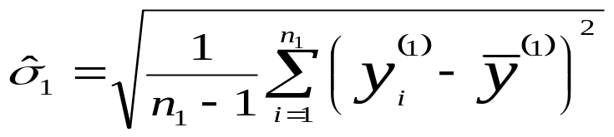
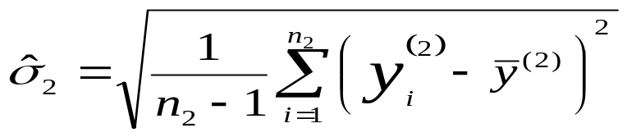
判别临界值
其中

Slide 6

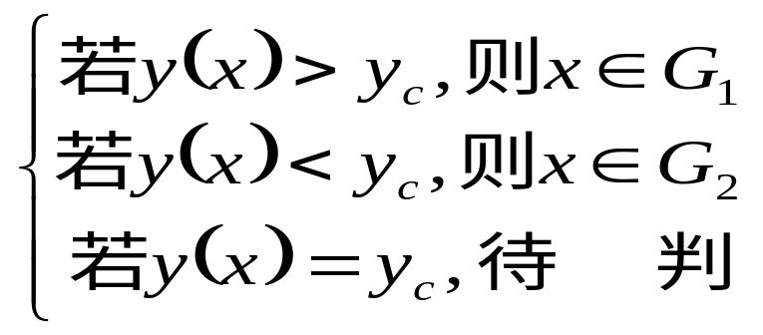
判别准则
，则判别准则为：

Slide 7
例 某外贸公司为推销某一新产品，为保险起见，在新产品大量上市前将该产品的样品寄往12个国家的进口代理商，并附意见调查表，要求对该产品给予评估，评估的因素有式样、包装及耐久性三项。评分表用10分制，最后要求说明是否愿意购买，调查结果如下：

Slide 8



购买组 | 1 2 3 4 5 6 7 | 9 8 7 7 6 6 10 7 8 8 4 5 9 9 3 8 6 7 7 5 6
非购买组 | 1 2 3 4 5 | 4 4 4 3 6 6 6 3 3 2 4 5 1 2 2
第13个国家的进口代理商评分（9，5，8），问该代理商是否愿意购买此产品。

Slide 9
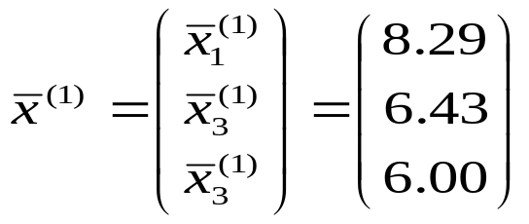
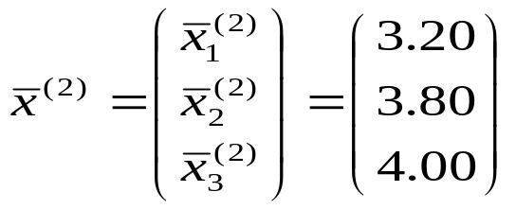
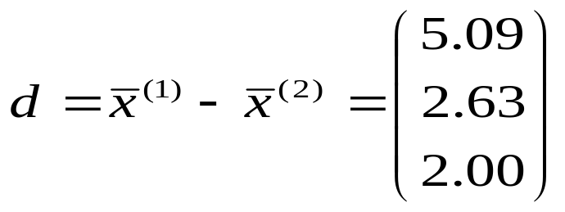
求两总体的样本均值
2. 求两总体样本均值之差

Slide 10
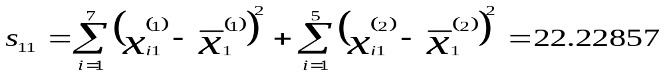
3. 求两总体的样本离差平方和

Slide 11

4. 得判别函数
=

Slide 12


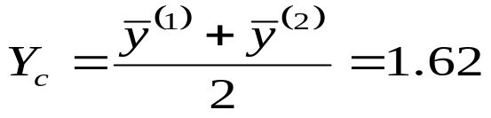
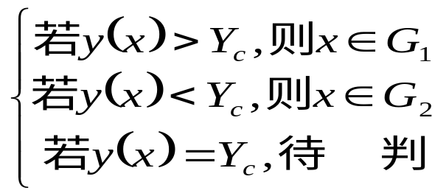
5.
=0.21692×8.29+0.0182×6.43+0.05604×6=2.251533
=0.0987464
判别的临界值
则判别准则为：

Slide 13

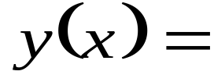

对判别类别的样品判别归类
=（9,5,8），
0.21692×9+0.0182×5+0.05604×8=2.4916>Y_{c}
故
属购买组

